Slide 1

A DESCONEXÃO ENTRE SOCIEDADE E REPRESENTAÇÃO PARLAMENTAR NO BRASIL
Marcus Pestana
São Paulo, 19 de abril de 2024

Slide 2
A democracia é uma invenção humana, portanto, imperfeita
A ideia de representação, ao estabelecer filtros e regras, introduz distorções
A democracia é um valor universal e permanente inegociável
“Não há saída sem política e fora da democracia. (...) A defesa da democracia e a correção de suas imperfeições só podem ser obtidas pela política e com mais democracia” (Augusto de Franco – Como as democracias nascem)

Slide 3
O SISTEMA POLÍTICO EM TRÊS CAMADAS: sistema brasileiro é disfuncional
A. Sistema de Governo
B. Sistema Partidário
C. Sistema Eleitoral

Slide 4
SISTEMAS ELEITORAIS
“O sistema eleitoral é o conjunto de normas que define como o eleitor poderá fazer suas escolhas e como os votos serão contabilizados para ser transformados em mandato” (Jairo Nicolau – Sistemas Eleitorais)
A. Distrital Puro
B. Proporcional em Lista Partidária
C. Sistema Distrital Misto
D. Voto nominal proporcional sem Limitação Territorial
(Jabuticaba brasileira)

Slide 5
PROBLEMAS DO SISTEMA ELEITORAL BRASILEIRO
A. Extremamente caro – individualização do voto sem delimitação territorial
B. Enfraquece a unidade partidária – competição interna
C. Não favorece a governabilidade e a boa governança – formação de maioria e minoria
D. Não é transparente para o eleitor que não entende as regras do jogo
E. Não gera vínculos sólidos entre representantes e representantes - accountability

Slide 6
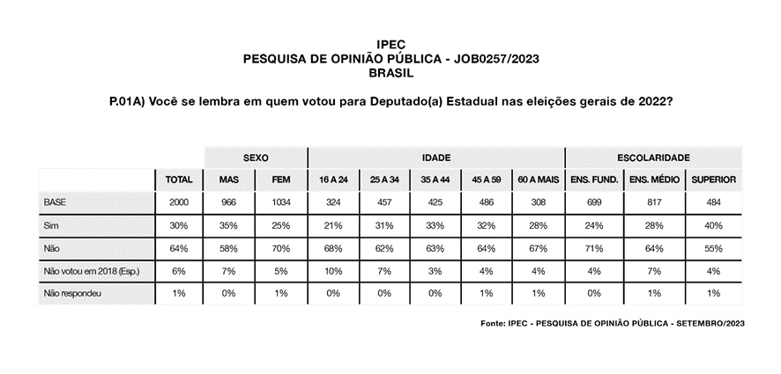

Slide 7
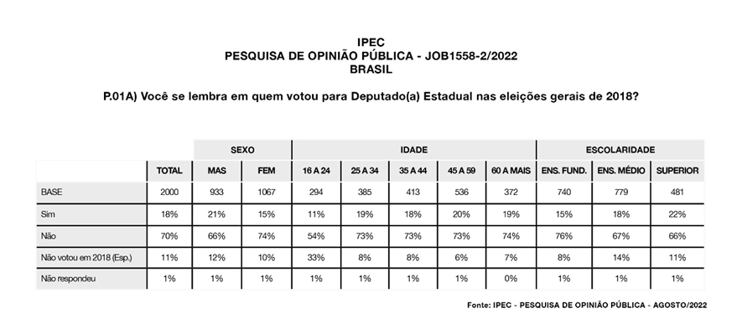

Slide 8
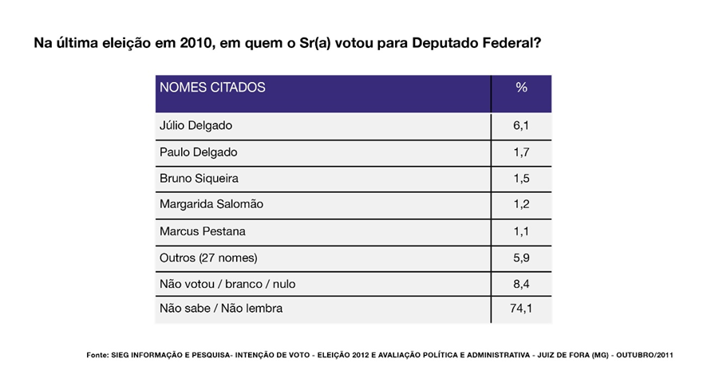

Slide 9
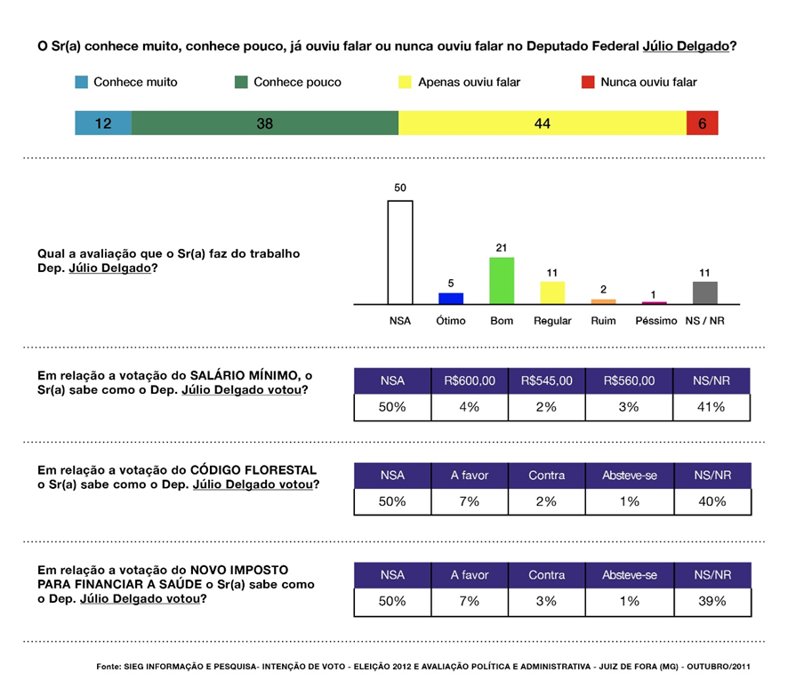

Slide 10
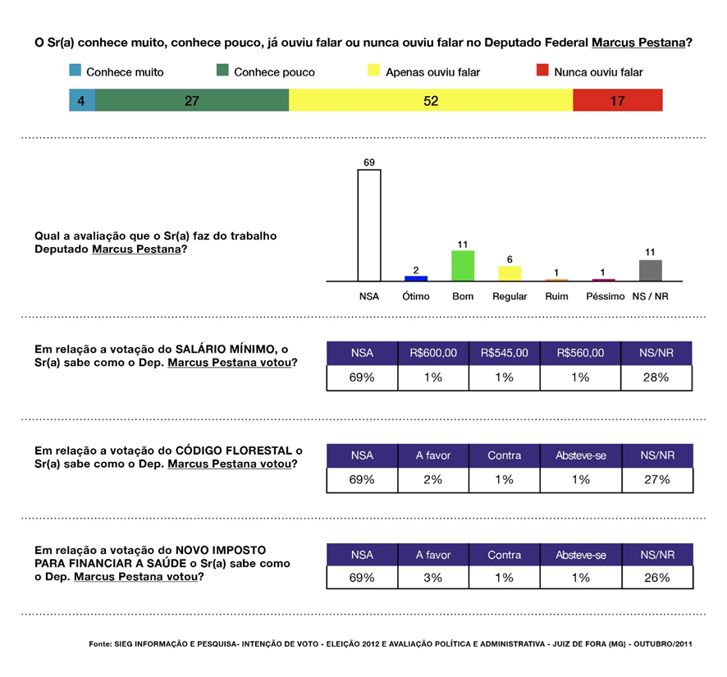

Slide 11
Muito obrigado!
marcus.pestana@senado.leg.br
https://www.facebook.com/marcusvinicius.pestana.3
https://www.instagram.com/marcuspestana45/

